Slide 1
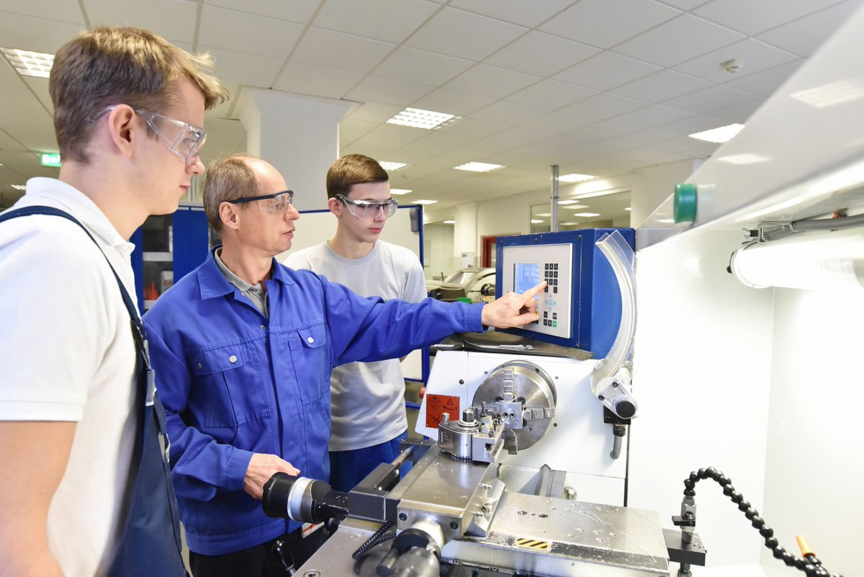
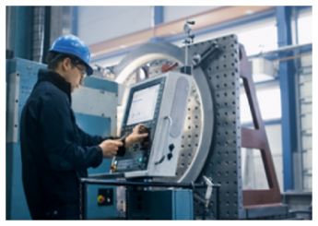
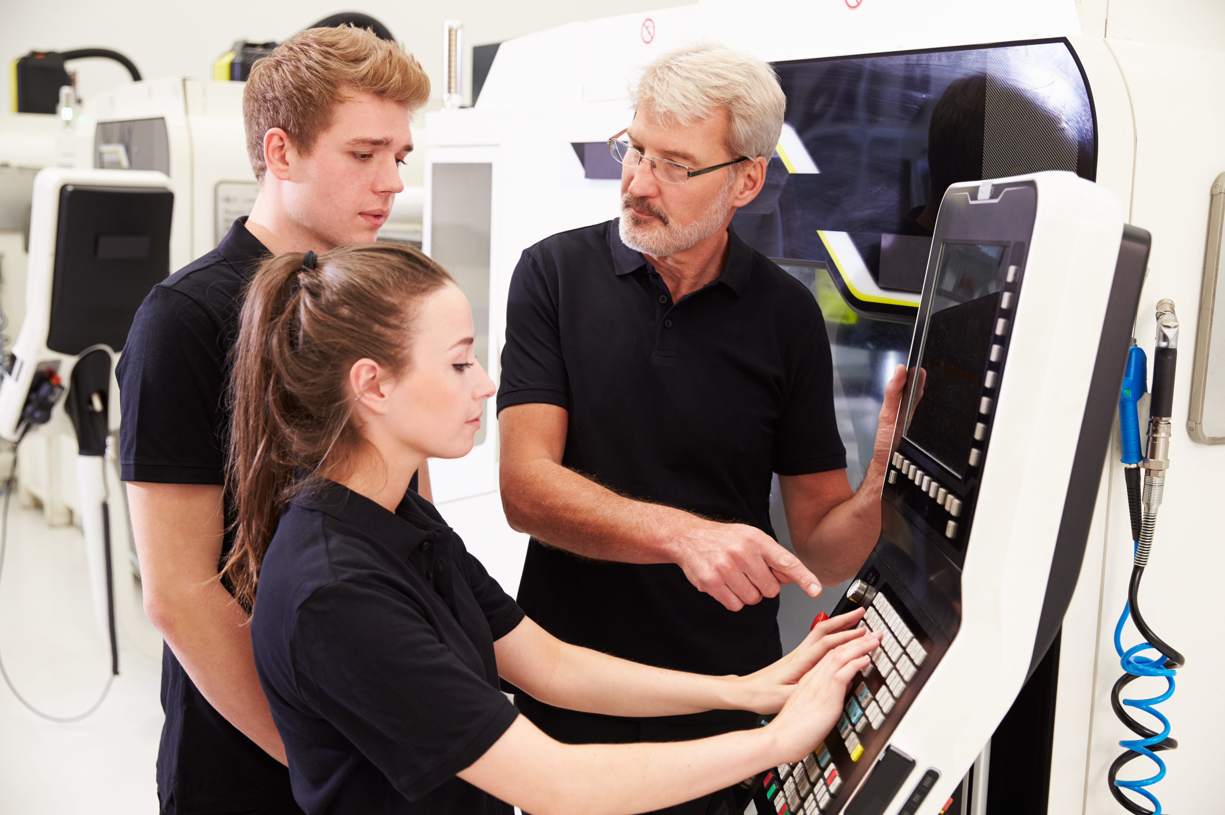

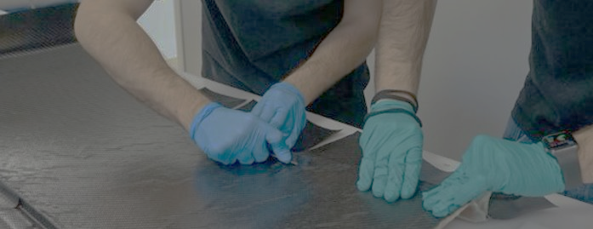
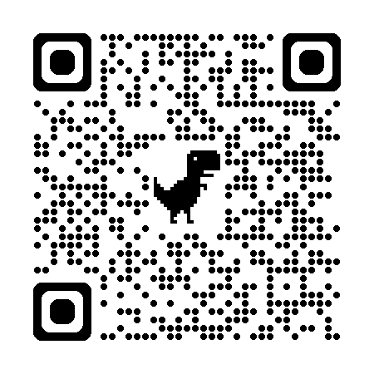


ACADEMY OPERATORE
SPECIALIZZATO MACCHINE CNC
8 Settembre 2025
Corso ad accesso GRATUITO​
​
Durata​ e luogo:
7 settimane di formazione :
1 settimana online​;
6 settimane in presenza a Fornovo di Taro (PR);
Argomenti principali del corso​:
Programmazione a bordo macchina in linguaggio ISO Fanuc;
Lettura ed interpretazione del disegno tecnico meccanico;
Lavorazioni con macchine CNC secondo gli standard di qualità delle aziende leader di settore;
CAD – CAM;
Percorso finalizzato ad acquisire competenze tecnico – pratiche necessarie per diventare un operatore di macchine a controllo numerico, con possibile inserimento presso una delle nostre aziende partner. Avrai l'opportunità di partecipare ad incontri e presentazioni con importanti aziende del settore Motorsport,Areospace, Navale (e non solo!)
CANDIDATI
QUI!

